Slide 1
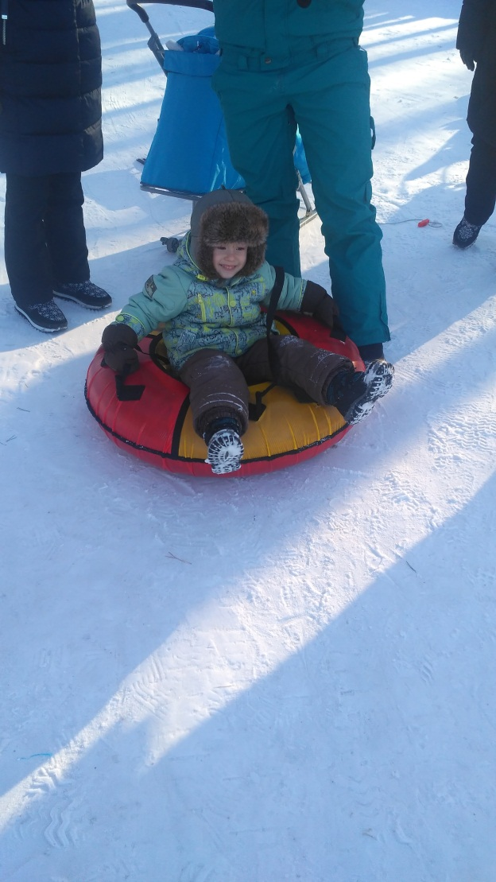
Выходной на «Камнях»
Муниципальное бюджетное дошкольное образовательное учреждение «Центр развития ребенка - детский сад №28 «Огонек»
Подготовила воспитатель группы №7 Грачева А.Н.
2018 год

Slide 2
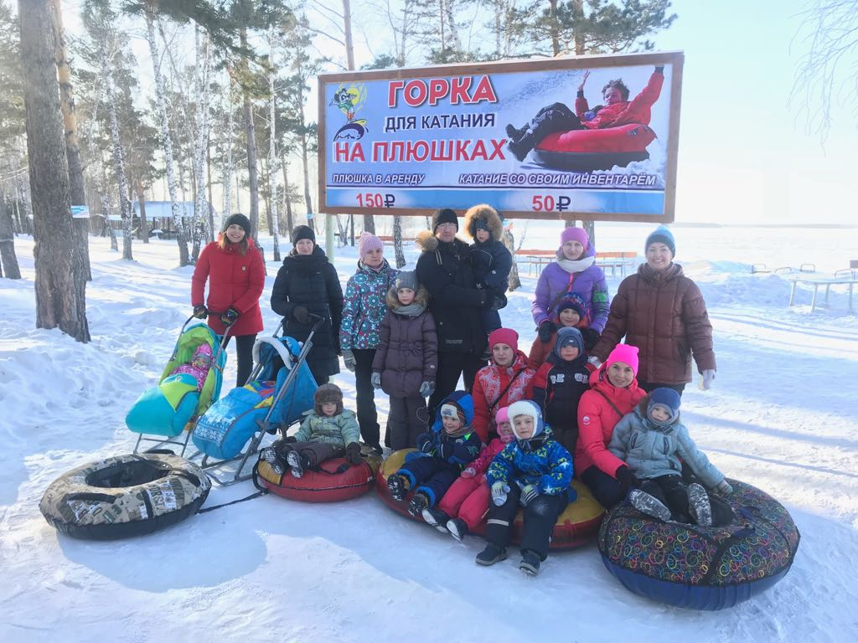
В солнечный февральский выходной наша группа собралась покататься на горке, весело и с пользой для здоровья провести время.

Slide 3
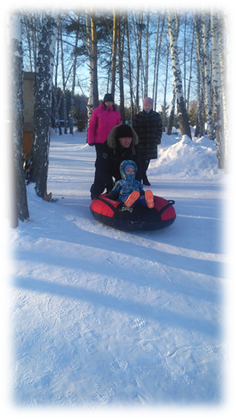
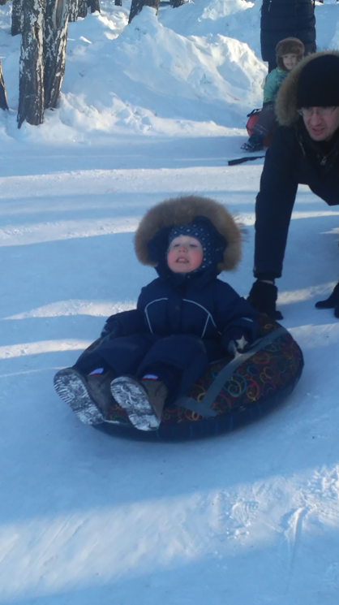
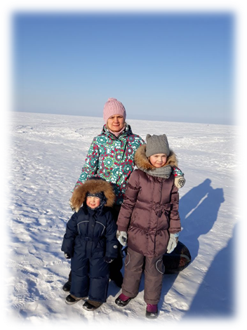
Очень весело кататься с горки!

Slide 4
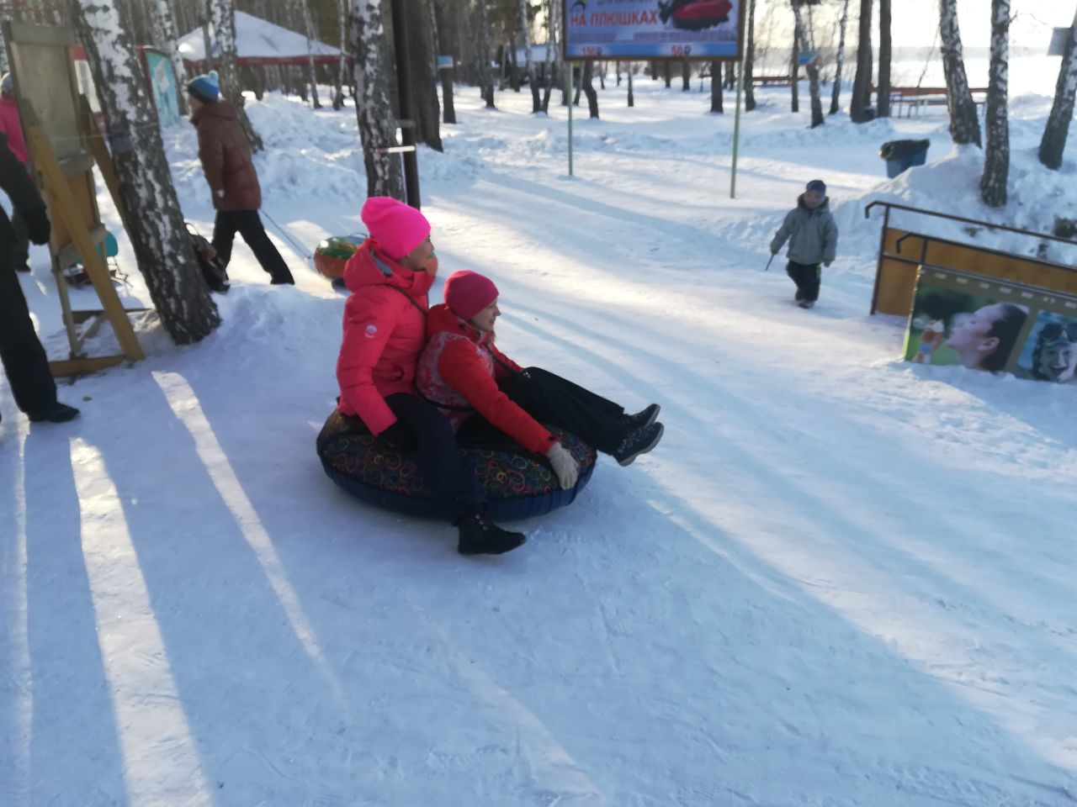
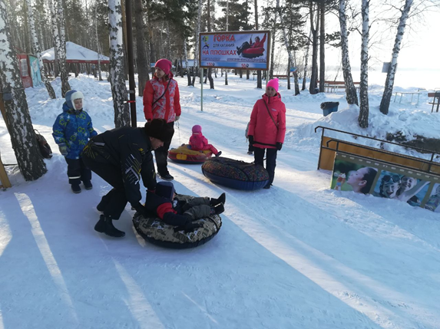
Катались не только дети, но и родители. И даже бабушки и дедушки!

Slide 5
Мы за здоровый активный образ жизни!

